Slide 1
Повторительный урок.
О футболе.
Экстремалы любят риск.

Slide 2
Przetłumacz wyrażenia na język rosyjski i wstaw litery. Następnie
z oznaczonych na czerwono liter utwórz hasło i przetłumacz je na język polski:
Kibic - - - - - ь - - к
Reprezentacja kraju с - - - - а -
Futbolista - - - б - - - - -
Mecz - - - ч
Puchar Europy к - - - - - в - - - -
Oznaczone litery:
Hasło: tłumaczenie:

Slide 3
Przetłumacz wyrażenia i zdania na język polski:
Болеть за команду..........................................................
Забить гол......................................................................
Первый тайм.................................................................
Турнир..........................................................................
На которой минуте был забит первый гол?
.......................................................................................
Какое место в рейтинге занимает сборная?
......................................................................................
С каким результатом закончился второй тайм?
.......................................................................................
Это соревнование закончится победой.
.......................................................................................

Slide 4
Uzupełnij minidialogi, wybierając brakujący fragment wypowiedzi.
Zakreśl a, b lub c.
- Нина, куда ты бежишь?
- я..........................на стадион.
a. Бегаю
b. Бегу
c. Беги
2. – Дима, Саша, куда вы бежите?
- Мы.............................в парк.
a. Бегаем
b. Бегут
c. Бежим
3. - За какую команду вы болеете?
- Мы.............................за нашу команду.
a. Болеем
b. Боеет
c. болеют

Slide 5
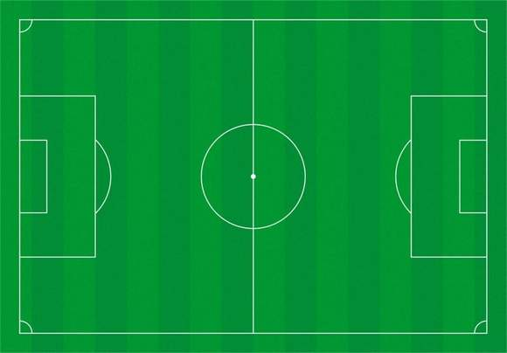
Popatrz na plan boiska do piłki nożnej a następnie wybierz z ramki
I wpisz nazwy jego elementów.
1
6
2
3
5
4
угол вратарская площадь штрафная площадь средняя линия круг штрафной площади центральный круг

Slide 6
Przeczytaj informacje o różnych sportach wyczynowych. Dopasuj ich nazwy. Rozwiązanie zapisz w tabeli. Jedna odpowiedź jest zbędna.
водный вид спорта, основой которого является движение по поверхности воды под действием силы тяги, развиваемой удерживаемым и управляемым спортсменом воздушным змеем.
2. экстремальный вид спорта, прыжки со специальных высотных сооружений, а также мостов и других объектов с эластичным канатом, который крепится к ногам и иным частям тела прыгуна.
3. олимпийский вид спорта, заключающийся в спуске с заснеженных склонов и гор на специальном снаряде
a. БАНДЖИ-ДЖАМПИНГ
b. Сноубо́рдинг
c. Кайтсёрфинг
d. Рафтинг
1 | 2 | 3

Slide 7
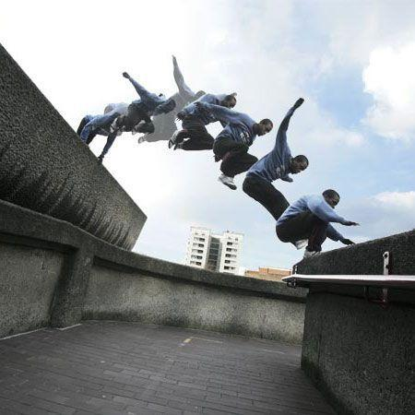
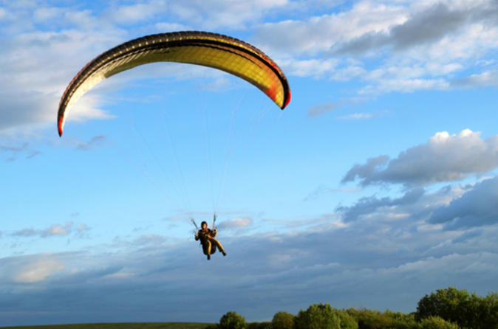
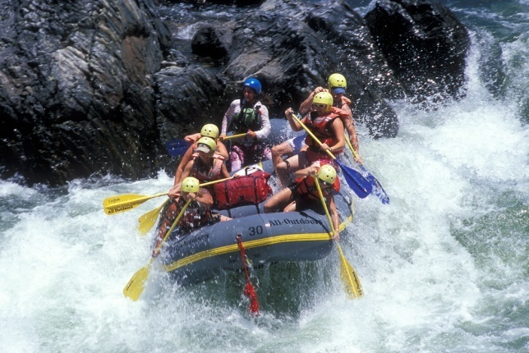
Dobierz nazwy sportów wyczynowych do rysunków.
Rozwiązanie zapisz w tabeli. Jedna odpowiedź jest zbędna.
1.
2.
3.
a. рафтинг
b. параглайдинг
c. каньонинг
d. парку́р
1 | 2 | 3

